Slide 1
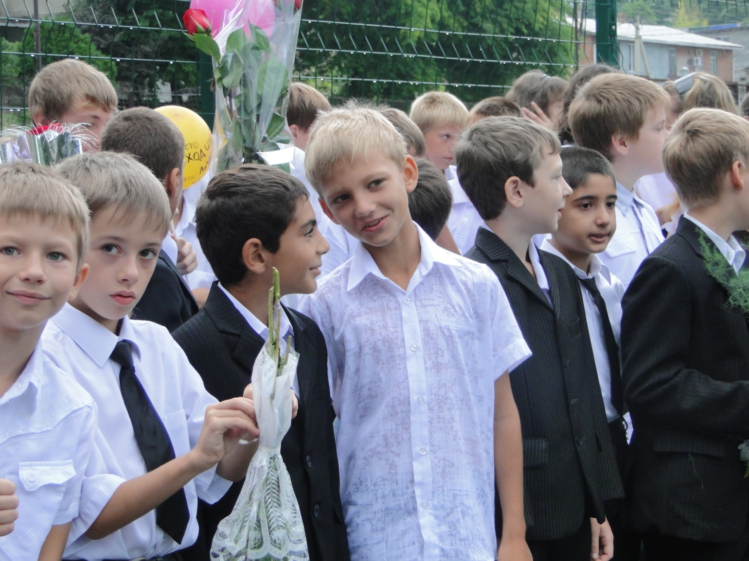
Что ребенок хочет сказать мне своим поведением

Slide 2
Взрослые обычно плохо ведут себя тогда, когда хотят добиться от других определенной реакции на это.
Дети же ведут себя плохо потому, что сомневаются в собственной способности занять достойное место посредством самовыражения в каком-нибудь совместном деле.

Slide 3
Недостаточно просто любить ребенка – необходимо помочь ему почувствовать, чего он стоит и какую пользу может принести вам его способность проявить себя в том или ином деле.

Slide 4
Опрос учащихся
"Чаще всего я плохо себя веду, когда…";
"Чаще всего я смеюсь, когда…";
"Чаще всего у меня хорошее настроение, когда…";
"Чаще всего я плачу, когда…";
"Чаще всего я злюсь, когда…";
"Чаще всего я обижаюсь, когда…";
"Мне хорошо, когда…";
"Мне плохо, когда…".

Slide 5
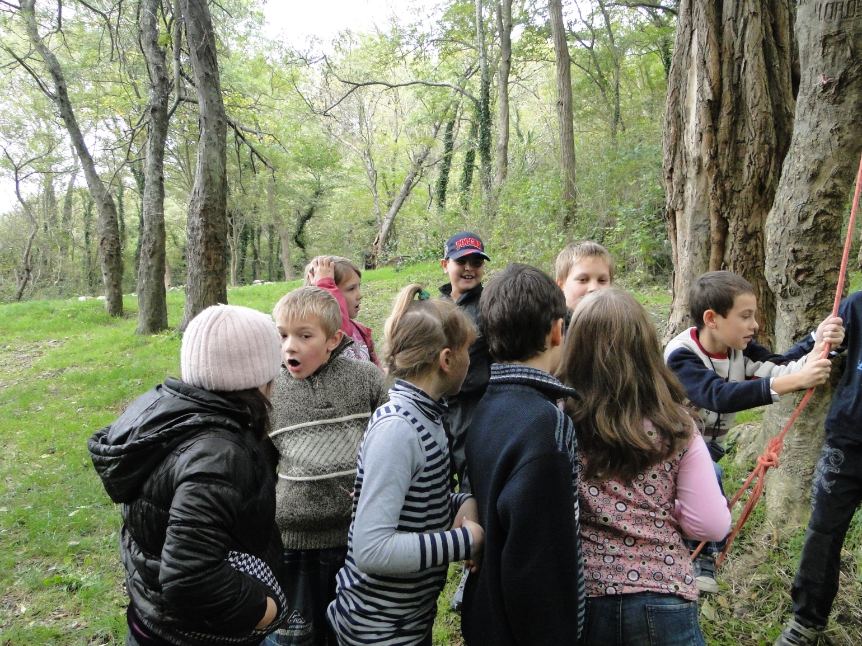
Что приводит к конфликтам?

Slide 6
По-вашему, агрессия и злость – это одно и тоже?
Злость это чувство, а агрессия – это поведение, в котором это чувство проявляется.

Slide 7
Сначала, может возникнуть недовольство, затем оно порождает раздражение, затем появляется злость, которая может перерасти в гнев, гнев – в ненависть, а она, в свою очередь, в ярость.

Slide 8
Уровень агрессивности детей меняется в большей или меньшей степени в зависимости от ситуации, но иногда агрессивность принимает устойчивые формы.
Причин для такого поведения много: положение ребенка в коллективе, отношение к нему сверстников и т.д.

Slide 9
Некоторые дети иначе, чем другие, понимают поведение окружающих, расценивая его как враждебное.
Причины появления агрессии у детей могут быть вызваны соматическими заболеваниями или заболеваниями головного мозга.

Slide 10
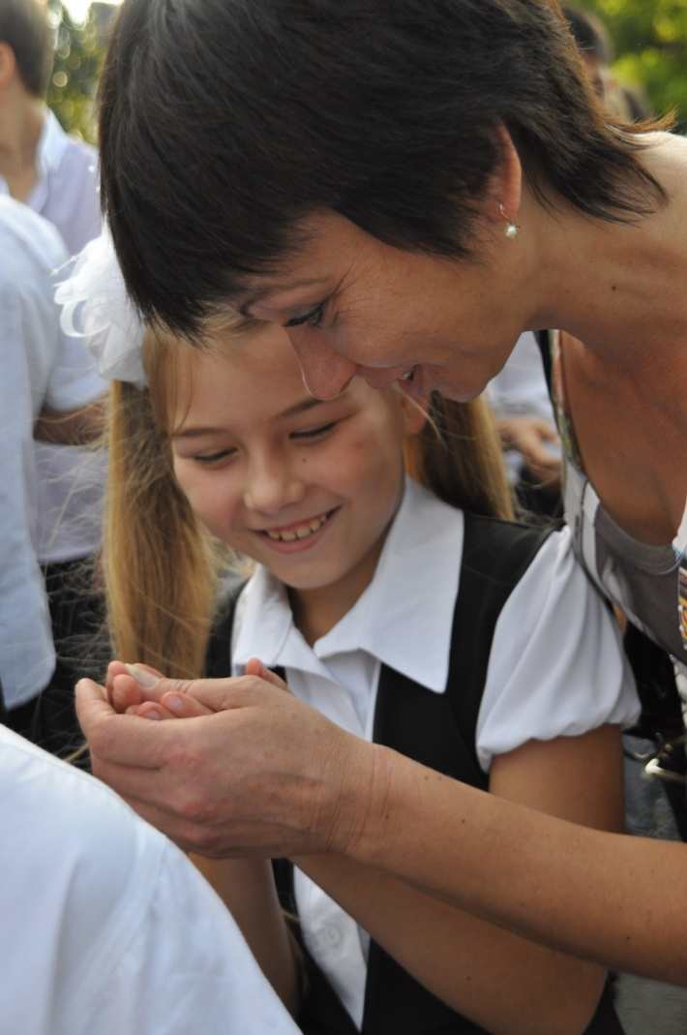
Огромную роль играет воспитание в семье, в частности характер наказаний, которые обычно применяют родители.

Slide 11
Стили родительского воспитания | Конкретные примеры стратегии | Стиль поведения ребенка | Почему ребенок так поступает
Резкое подавление агрессивного поведения ребенка | «Прекрати!», «Не смей так говорить». Родители наказывают ребенка | Ребенок может прекратить сейчас, но выплеснет свои отрицательные эмоции в другое время и в другом месте | Ребенок копирует родителей и учится у них агрессивным формам поведения
Игнорирование агрессивных вспышек ребенка | Родители делают вид, что не замечают агрессии ребенка или считают, что ребенок еще мал | Ребенок продолжает действовать агрессивно | Ребенок думает, что все правильно, и агрессивные формы поведения закрепляются в черту характера
Родители дают возможность ребенку выплеснуть агрессию приемлемым способом и в тактичной форме запрещают вести себя агрессивно по отношению к другим | Родители могут вовлечь ребёнка в игру, которая снимет его гнев. Родители объясняют ребенку, как надо вести себя в определенных ситуациях | Скорее всего, ребенок научиться управлять своим гневом | Ребенок учится анализировать различные ситуации и берет пример со своих родителей

Slide 12
Портрет агрессивного ребенка
Ребёнок:
ощущает себя отверженным, никому ненужным;
стремиться разозлить маму, учителя, сверстников; он не успокоится до тех пор, пока взрослые не взорвутся, а дети не вступят в драку;
часто подозрительны и насторожены, любят перекладывать вину за затеянную ими ссору на других.

Slide 13
Как же выявить агрессивного ребенка?
Ребенок:
Часто теряет контроль над собой
Часто спорит, ругается с взрослыми
Часто отказывается выполнять правила
Часто специально раздражает людей
Часто винит других в своих ошибках
Часто сердится и отказывается сделать что-либо
Часто завистлив, мстителен
Чувствителен, очень быстро реагирует на различные действия окружающих (детей и взрослых), которые нередко раздражают его
Предположить, что ребенок агрессивен, можно лишь в том случае, если в течение не менее чем 6 месяцев в его поведении проявлялись хотя бы 4 из перечисленных признаков?

Slide 14
Попробуйте определить уровень агрессивности у Вашего ребенка.
Ответ «да» на каждое предложенное утверждение оценивается в 1 балл.

Slide 15
Временами кажется, что в него вселился злой дух.
Он не может промолчать, когда чем-то недоволен.
Когда кто-то причиняет ему зло, он обязательно старается отплатить тем же.
Иногда ему без всякой причины хочется выругаться.
Бывает, что он с удовольствием ломает игрушки, что-то разбивает, потрошит.
Иногда он так настаивает на чем-то, что окружающие теряют терпение.
Он не прочь подразнить животных.
Переспорить его трудно.
Очень сердится, когда ему кажется, что кто-то над ним подшучивает.
Иногда у него вспыхивает желание сделать что-то плохое, шокирующее окружающих.

Slide 16
В ответ на обычные распоряжения стремится сделать все наоборот
Часто не по возрасту ворчлив
Воспринимает себя как самостоятельного и решительного
Любит быть первым
Неудачи вызывают у него сильное раздражение, желание найти виноватых
Легко ссорится, вступает в драку
Старается общаться с младшими и физически более слабыми
У него редки приступы мрачной раздражительности
Не считается со сверстниками, не уступает, не делится
Уверен в том, что любое задание выполнит лучше всех

Slide 17
Высокая агрессивность – 15-20 баллов.
Средняя агрессивность – 7-14 баллов.
Низкая агрессивность – 1-6 баллов.

Slide 18
«Свод законов» успешного преодоления трудностей
1 закон – Нужно учить ребёнка соблюдать определённые правила поведения терпеливо и постепенно.
2 закон – Запреты и требования должны быть гибкими, и их не должно быть много.
3 закон – Требования и запреты не должны вступать в противоречие с важнейшими потребностями ребёнка.
4 закон – Запреты и требования, предъявляемые родителями , должны быть едиными.
5 закон – Запреты и требования должны быть разъяснены ребёнку.
6 закон – Запреты и требования должны предъявляться спокойным и доброжелательным тоном.

